Slide 1
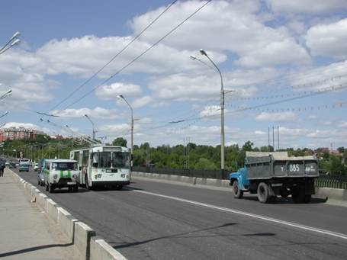
«ЮИД –вместе с Госавтоинспекцией»
МОУ «Кугесьская СОШ №1»
ЮИД "Светофорчик"

Slide 2
Историческая справка:
Правилам движения в нашей стране лет двести.
Именно в 18 веке в России было доведено « до сведения широкой публики» несколько весьма категорических требований:
1. « В городе и в предместьях кучерам ездить только на взнузданных лошадях малой рысью, а скоро отнюдь не ездить».
2. «Когда случится подъехать к перекрестку, тогда ехать еще тише и осматриваться во все стороны, дабы кому повреждения не ученить или с кем не съехаться, то бишь не столкнуться»…

Slide 3
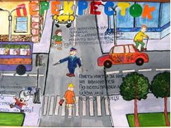
История ЮИД в МОУ «Кугесьская СОШ №1» началась в 2002-2003 учебном году.
Вот единственная
архивная фотография, свидетельство их участия в конкурсе.

Slide 4
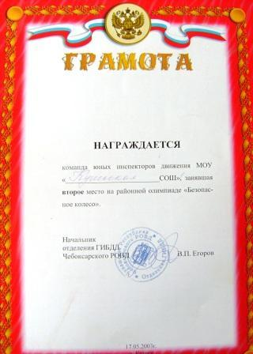
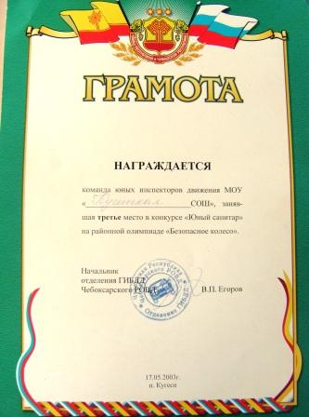
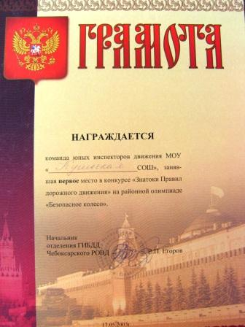
Вот их достижения
III место в конкурсе «Юный санитар», 2003г
II место на районной олимпиаде
«Безопасное колесо»
2003 г
I место в конкурсе «Фигурное вождение велосипеда»
2003г
I место в конкурсе «Знатоки Правил дорожного движения»,
2003 г

Slide 5
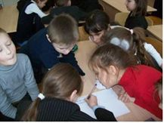
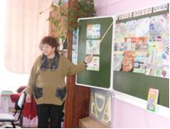
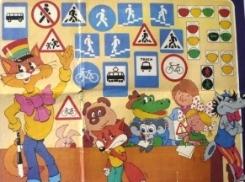
Знакомство школьников с Правилами дорожного движения начинается с игровых занятий в первом классе.

Slide 6
Ежегодно в школе проходят следующие мероприятия:
Встречи с работниками ГИБДД
Недели безопасности дорожного движения
Конкурс рисунков «За безопасность дорожного движения»
Классные часы по теме ПДД
Конкурс на знание ПДД (для 5-8 классов)

Slide 7
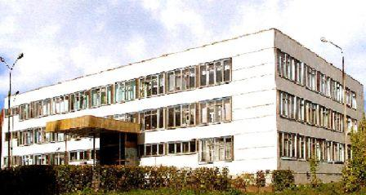
Сегодня вы увидите то, что никогда не видели
Премьера фотоальбома ЮИД МОУ «Кугесьская СОШ №1»
«Если быть, то быть лучшими!»

Slide 8
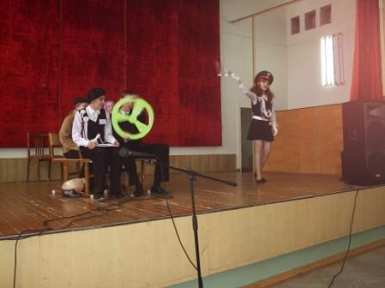
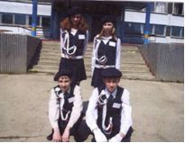
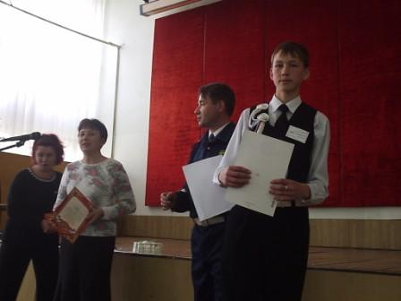
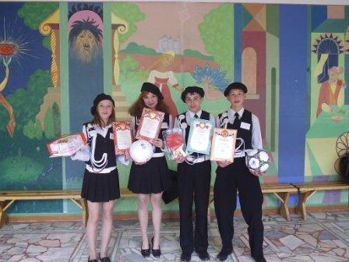
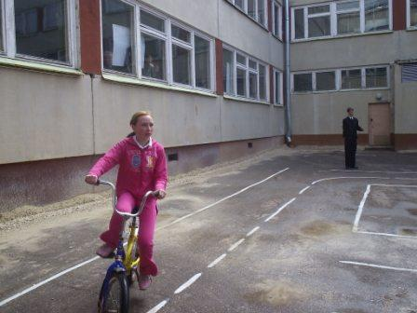
2005-2006 год

Slide 9
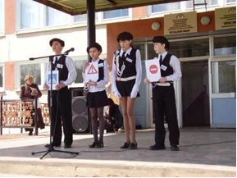
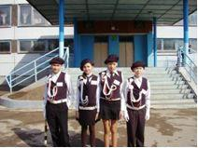
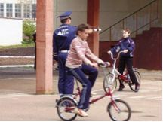
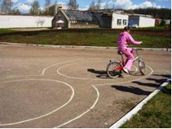
2006-2005 год

Slide 10
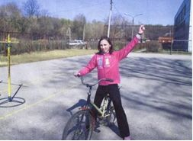
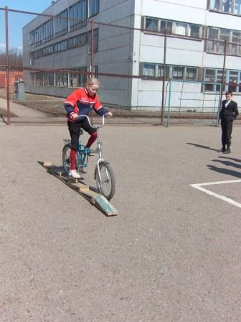
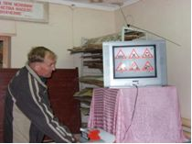
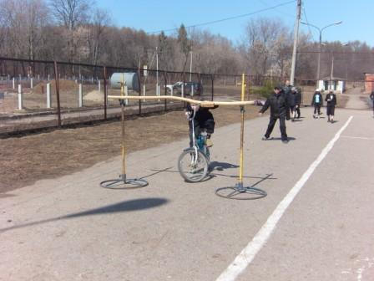
Больше энергии, больше движений!
Вместе достигнем намеченной цели!

Slide 11
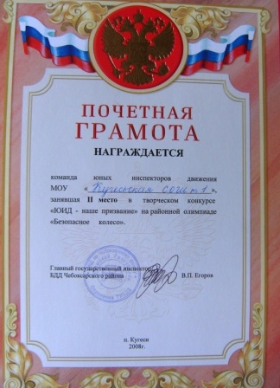
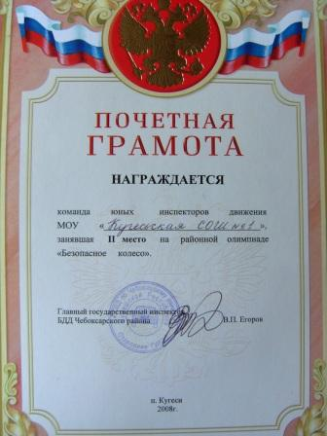
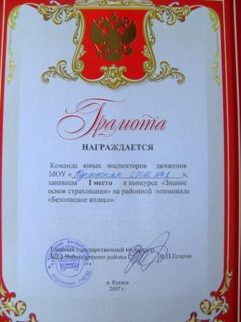
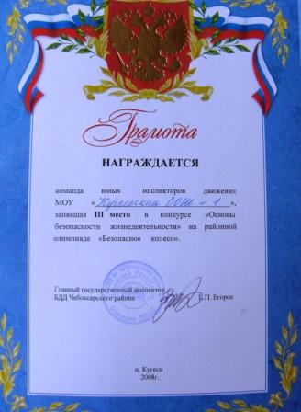
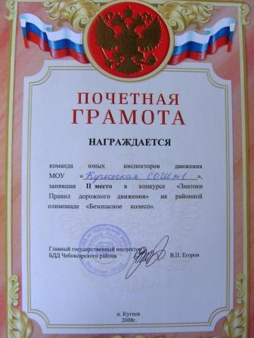
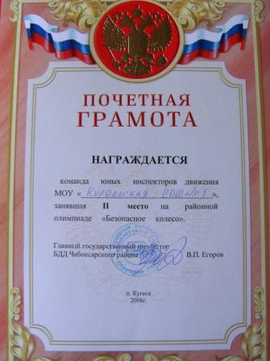
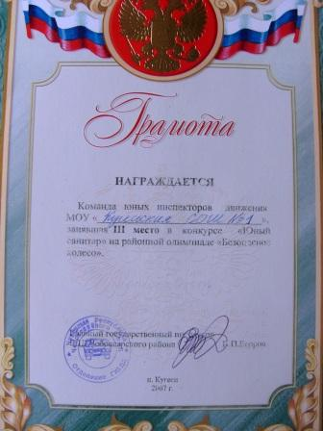
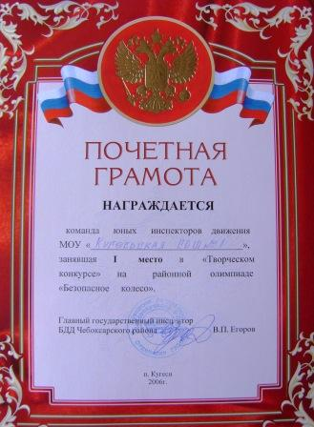
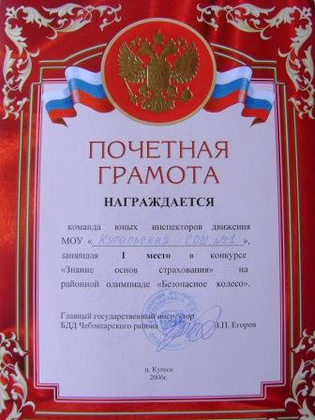
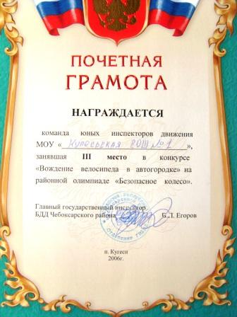
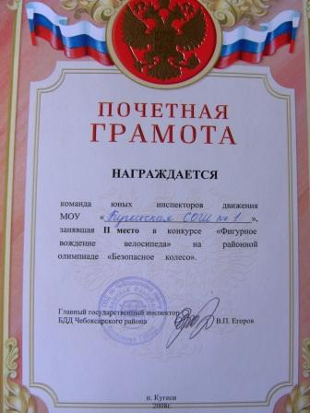
НАШИ ДОСТИЖЕНИЯ

Slide 12
Учебный год | Наименование конкурса | Место
2002-2003 | «Юный санитар» | III
 | «Знатоки правил дорожного движения» | I
 | «Фигурное вождение велосипеда» | I
 | Общекомандное | II
2004-2005 | «Юный санитар» | III
2005-2006 | «Творческий конкурс» | I
 | «Знание основ страхования» | I
 | «Вождение велосипеда в автогородке» | III
 | Общекомандное | II
2006-2007 | «Творческий конкурс» | II
 | «Знание основ страхования» | I
 | «Юный санитар» | III
 | «Знатоки правил дорожного движения» | I
 | Общекомандное | 4
2007-2008 | «Фигурное вождение велосипеда» | II
 | «Основы безопасности жизнедеятельности» | III
 | «Знатоки правил дорожного движения» | II
 | «Творческий конкурс» | II
 | Общекомандное | II

Slide 13
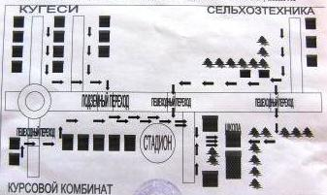
Безопасный путь до школы

Slide 14
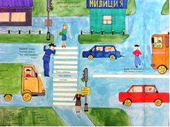
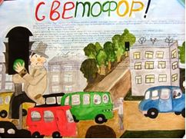
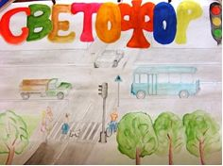
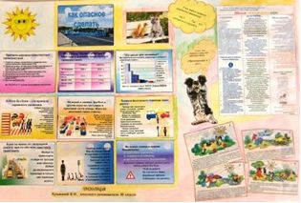

Slide 15
Будем вместе, друзья!
Ведь мечта у нас одна:
Без аварий на дорогах
Будет ездить вся страна.
Будем вместе, друзья,
Знаем мы и знаем точно,
ПДД нужны нам очень,
Их придумали друзья!

